Slide 1
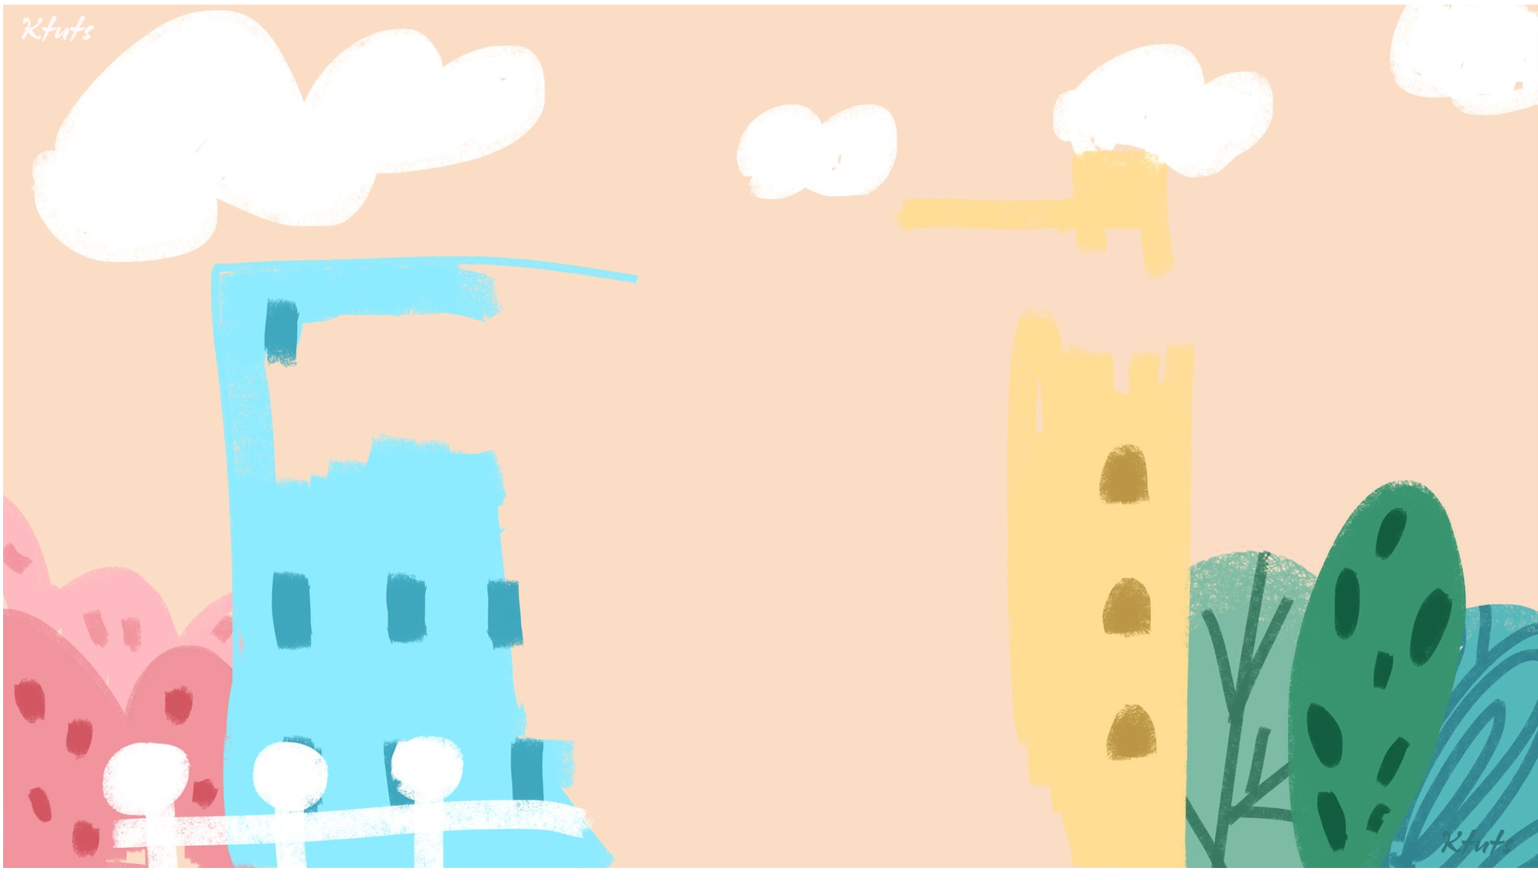

Ktuts
Kể chuyện
Kể chuyện đã nghe, đã đọc
Kể chuyện đã nghe, đã đọc

Slide 2




NỘI
DUNG
Khởi động
Khám phá
Luyện tập
Vận dụng

Slide 3
01
Khởi động

Slide 4

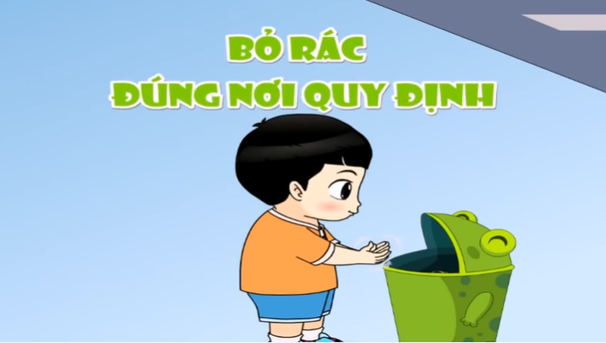

youtube.com/watch?v=_igg7ygGHXk&t=261s
youtube.com/watch?v=q5Os_YYGEgY
Notes:
Chọn 1 trong 2 video để HS xem -> giới thiệu bài

Slide 5
02
Khám phá

Slide 6

Đề bài
Em (hoặc người xung quanh) đã làm gì để góp phần giữ gìn xóm làng (đường phố, trường học) xanh, sạch, đẹp? Hãy kể lại câu chuyện đó.

Slide 7

Gợi ý
Những hoạt động có thể em (hoặc người xung quanh) đã tham gia để giữ cho xóm làng, đường phố hay trường học luôn luôn xanh, sạch, đẹp:
Trồng cây, chăm sóc cây.
Dọn vệ sinh nơi đang sống và học tập.
Làm đẹp nơi ở và cảnh quan xung quanh.
Ngăn cản những hành động phá hoại và làm ô nhiễm môi trường sống.

Slide 8
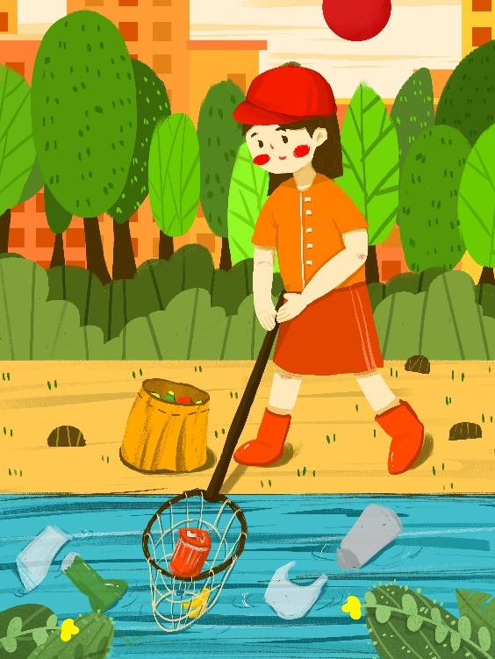
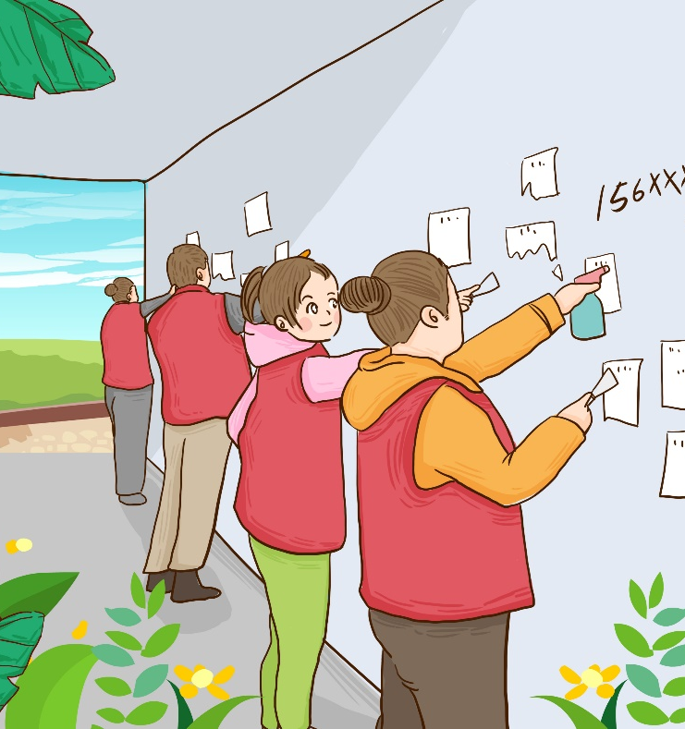
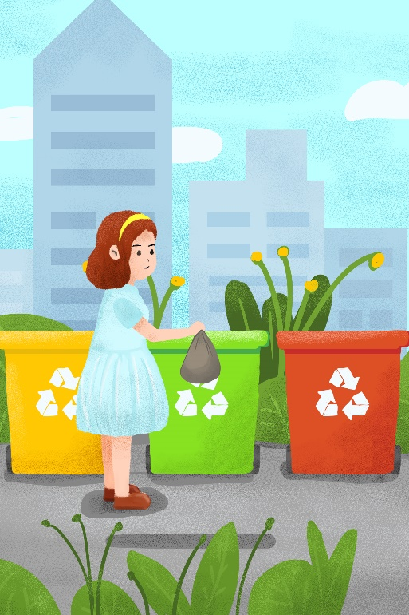
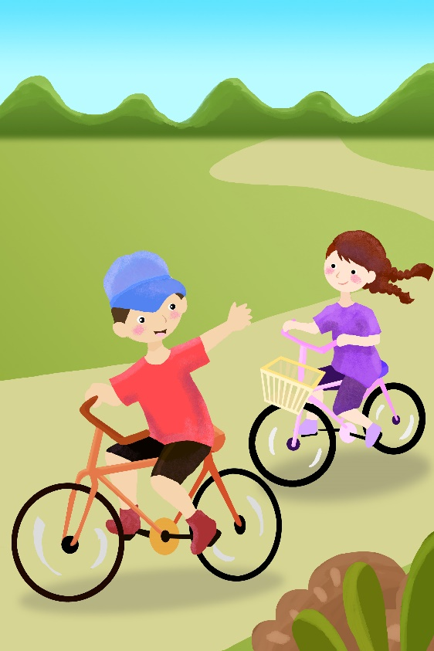
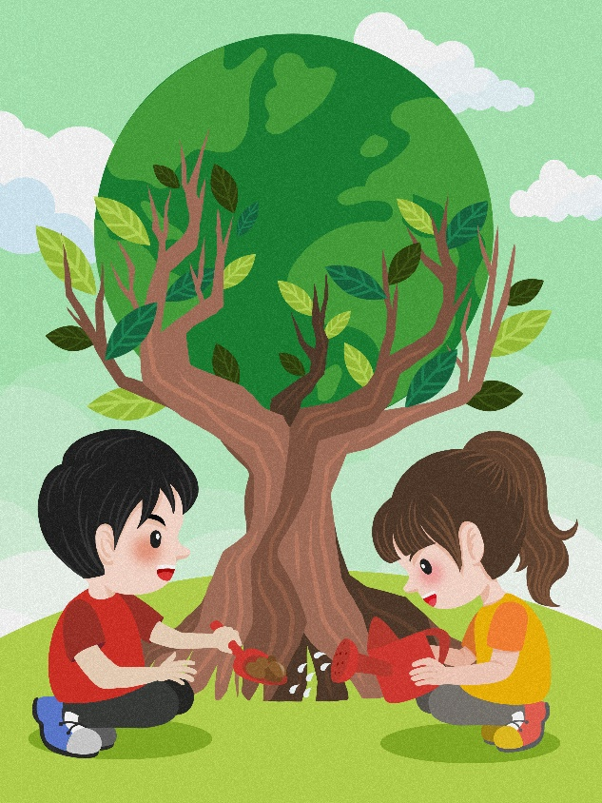


Slide 9
Lập dàn ý
Mở đầu câu chuyện: Giới thiệu chung về hoạt động (đó là hoạt động thường xuyên hay không thường xuyên? Mục đích của hoạt động là gì?)
Diễn biến câu chuyện: Có thể kể về sự tham gia của em hoặc về sự tham gia của người khác mà em đã chứng kiến. Cụ thể:
Tổ chức hoạt động như thế nào?
Em (hay người khác) giữ vai trò gì trong hoạt động?
Những chi tiết nào đáng nói khi tham gia hoạt động?
Kết thúc câu chuyện:
Kết quả của hoạt động.
Ý nghĩa của hoạt động.

Slide 10
03
Luyện tập

Slide 11
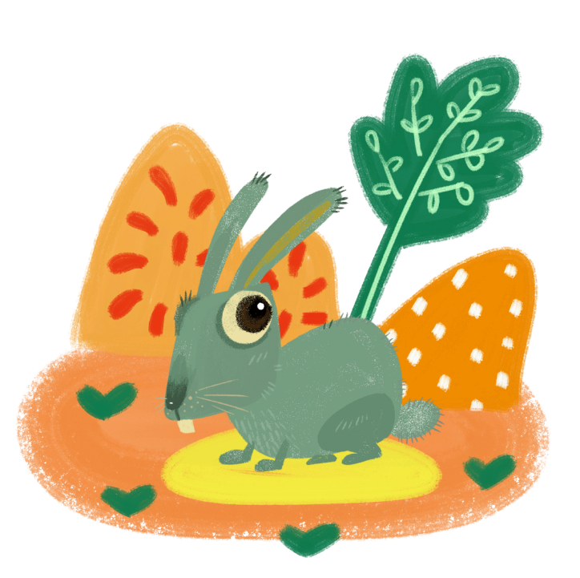
Tiêu chí đánh giá
1
Nội dung kể có phù hợp
2
Cách kể rành mạch, rõ ràng, thu hút
3
Cách dùng từ, đặt câu phù hợp, kết hợp cử chỉ

Slide 12

Kể chuyện nhóm đôi

Slide 13
04
Vận dụng

Slide 14

Kể chuyện trước lớp

Slide 15
Dặn dò
Kể lại câu chuyện
Xem trước bài kể chuyện “Những chú bé không chết”

Slide 16
Ktuts
Chúc em học tốt
Chúc em học tốt

